Slide 1
التأجيل بواسطة الحلقات

Slide 2
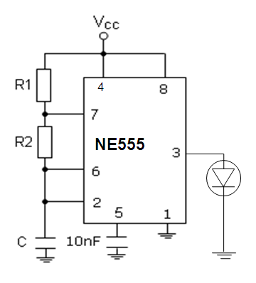
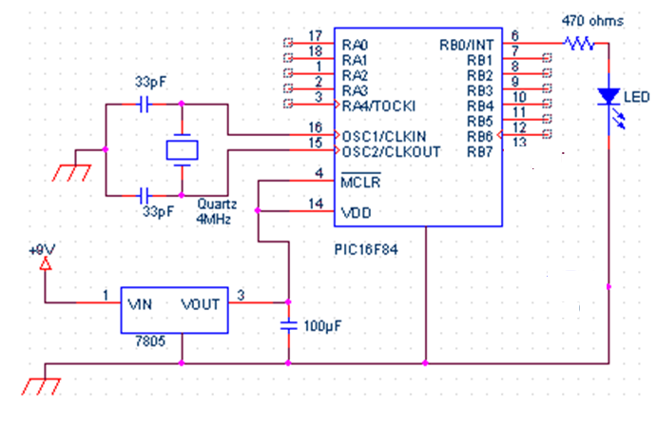
تذكير
Led = ON
Led = ON
T
T
T
T
Led = OFF
Led = OFF
Led = ON
Led = ON
T
T
T
T
Led = OFF
Led = OFF

Slide 3
Led = ON
Led = ON
T
T
T
T
Led = OFF
Led = OFF
Led = ON
Led = 1
Led = 5V
T
T
T
Led = OFF
Led = 0
Led = 0V
T
T
T
RB0 = 5V
PORTB, RB0 = 5V
T
T
RB0 = 0V
PORTB, RB0 = 0V
T
T

Slide 4
PORTB, RB0 = 5V
BSF PORTB, RB0
T
T
PORTB, RB0 = 0V
BCF PORTB, RB0
T
T
BSF PORTB, RB0
boucle
BSF PORTB, RB0
T
T
GOTO
BCF PORTB, RB0
BCF PORTB, RB0
T
T
GOTO boucle

Slide 5
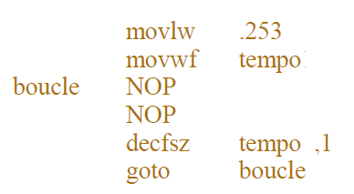
boucle
BSF PORTB, RB0
T
BCF PORTB, RB0
T
GOTO boucle
T= Tempo
boucle
BSF PORTB, RB0
Tempo
BCF PORTB, RB0
Tempo
Tempo
GOTO boucle

Slide 6
boucle
BSF PORTB, RB0
boucle
BSF PORTB, RB0
BCF PORTB, RB0
BCF PORTB, RB0
GOTO boucle
GOTO boucle
هناك تكرار

Slide 7
لتفادي التكرار نستعمل التعليمة
CALL
boucle
BSF PORTB, RB0
CALL Tempo
BCF PORTB, RB0
boucle
BSF PORTB, RB0
CALL Tempo
CALL Tempo
GOTO boucle
BCF PORTB, RB0
Tempo
CALL Tempo
GOTO boucle
Tempo

Slide 8
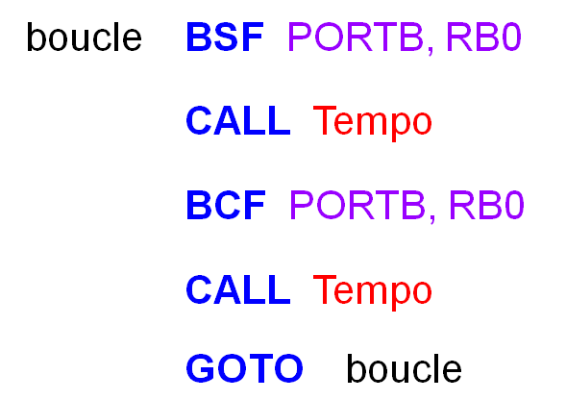
يدعى البرنامج الأساسي

Slide 9
كيف يكتب برنامج TEMPO
الحلقات(Boucles)
TMRO

Slide 10
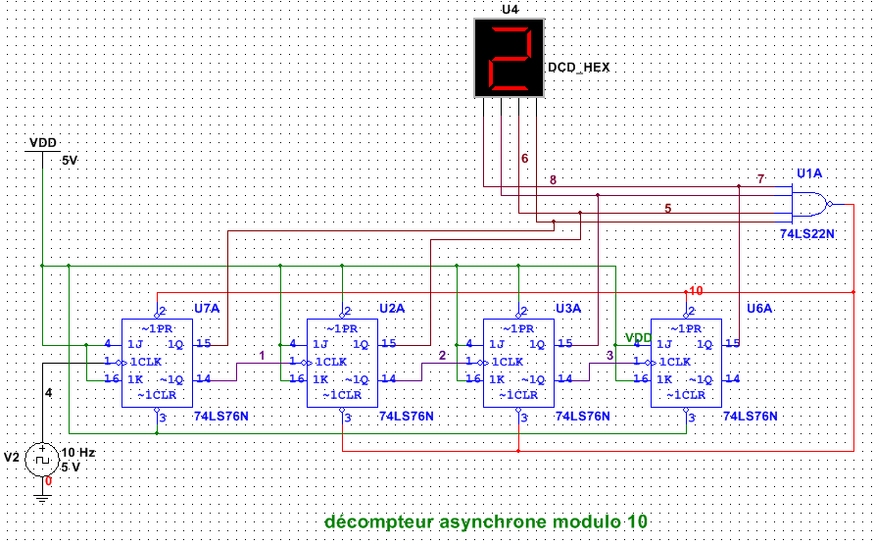
تذكير
9 9
8 8
7 7
6 6
5 5
4 4
3 3
2 2
1 1
0 0
GOTO
9-1=8 DECFSZ,1
8-1=7 DECFSZ,1
7-1=6 DECFSZ,1
6-1=5 DECFSZ,1
5-1=4 DECFSZ,1
4-1=3 DECFSZ,1
3-1=2 DECFSZ,1
2-1=1 DECFSZ,1
1-1=0 DECFSZ,1
العداد التنازلي في كل مرة ينقص القيمة 1
عمل التعليمة decfsz له نفس عمل العداد التنازلي

Slide 11
DECFSZ
انقص في كل مرة قيمة 1
السجل
القفز
القفز ادا كان الناتج يساوي الصفر

Slide 12
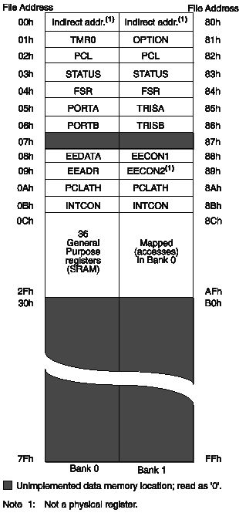
الحلقات (Boucles)
نقوم بإنشاء سجل TEMPO وإعطاءه عنوان مابين 0C و 2F
TEMPO
نقوم بشحن السجلTEMPO بالقيمة 0X05 على سبيل المثال ولسهولة الشرح.

Slide 13
الحلقات (Boucles)
BSF PORTB, RB0
MOVLW 0x05
Boucle
MOVWF TEMPO
البرنامج الأساسي
البرنامج الفرعي TEMPO
DECFSZ TEMPO , 1
GOTO Boucle
البرنامج الأساسي
BCF PORTB, RB0

Slide 14
كيفية العمل
BSF PORTB, RB0
MOVLW 0x05
MOVWF TEMPO
5-1=1
4-1=3
3-1=2
2-1=1
1-1=0
DECFSZ TEMPO , 1 + GOTO
DECFSZ TEMPO , 1 + GOTO
DECFSZ TEMPO , 1 + GOTO
DECFSZ TEMPO , 1 + GOTO
DECFSZ TEMPO , 1 + SAUT
BCF PORTB, RB0

Slide 15
كيفية العمل
MOVLW 0x05 → (1us)
MOVWF TEMPO → (1us)
Boucle DECFSZ TEMPO , 1 → (1(2)us)
GOTO Boucle → (2us)
5-1=1 → DECFSZ+ GOTO →(1+2) us
4-1=3 → DECFSZ+ GOTO →(1+2) us
3-1=2 → DECFSZ+ GOTO →(1+2) us
2-1=1 → DECFSZ+ GOTO →(1+2) us
1-1=0 → DECFSZ+ SAUT →(1+1) us
ملاحظة: عند العملية 1-1=0 فان ميكرومراقب يقوم بتنفيذ التعليمة Decfsz ويقوم بعدها بالقفز اي انه لاينفد التعليمة goto

Slide 16
T= 1+1+(1+2).4+1+1
زمن التأجيل
T= 1 + 1 + (1 + 2) .4 +1 +1
1+ خاصة ب saut ولا يقوم بتنفيذ التعليمة goto الاخيرة
MOVLW 0x05
MOVWF TEMPO
DECFSZ TEMPO ,1
GOTO
تكرر 4 مرات
DECFSZ TEMPO , 1 الأخيرة قبل القفز
T= 16us
ملاحظة: 4=5-1

Slide 17
تعميم
MOVLW 0xN → (1us)
MOVWF TEMPO → (1us)
Boucle DECFSZ TEMPO , 1 → (1(2)us)
GOTO Boucle → (2us)
T= 1+1+(1+2).(N-1)+1+1
اكبر قيمة لـ N هي 256 وهي القيمة القصوى للسجلات مشفرة على 8 بيت

Slide 18
T= 16us
هذا الزمن صغير جدا اذا ما قرن 1s ( 1s=1000000us)
الحل: هو إضافة التعليمة NOP داخل الحلقة
MOVLW 0x05 → (1us)
MOVWF TEMPO → (1us)
Boucle NOP
DECFSZ TEMPO , 1 → (1(2)us)
GOTO Boucle → (2us)
+1 خاصة بالتعليمة NOP
T= 1+1+(1+1+2).4+1+1
T= 20us

Slide 19
T= 20us
هذا الزمن صغير جدا اذا ما قرن 1s ( 1s=1000000us)
الحل: هو استعمال الحلقات المتداخلة
الحلقة 2
شكل الحلقات المتداخلة
الحلقة 1
نقوم بإنشاء سجل TEMP1 (الحلقة 1) و TEMP2 (الحلقة2) وإعطاءهما عنوان مابين 0C و 2F

Slide 20
Tempo
MOVLW 0x07
MOVWF TEMP2
الحلقة 2
Boucle2 MOVLW 0x05
MOVWF TEMP1
Boucle1 DECFSZ TEMP1 , 1
GOTO Boucle1
الحلقة 1
DECFSZ TEMP2 , 1
GOTO Boucle2

Slide 21
5-1=1 → DECFSZ+ GOTO → (1+2)
4-1=3 → DECFSZ+ GOTO →(1+2)
3-1=2 → DECFSZ+ GOTO →(1+2)
2-1=1 → DECFSZ+ GOTO →(1+2)
1-1=0 → DECFSZ+ SAUT → (1+1)
كيفية العمل
DECFSZ TEMP2 , 1
7-1=6 → GOTO Boucle2
5-1=1 → DECFSZ+ GOTO → (1+2)
4-1=3 → DECFSZ+ GOTO →(1+2)
3-1=2 → DECFSZ+ GOTO →(1+2)
2-1=1 → DECFSZ+ GOTO →(1+2)
1-1=0 → DECFSZ+ SAUT → (1+1)
وهكذا تتكرر العملية
DECFSZ TEMP2 , 1
6-1=5 → GOTO Boucle2
5-1=1 → DECFSZ+ GOTO → (1+2)
4-1=3 → DECFSZ+ GOTO →(1+2)
3-1=2 → DECFSZ+ GOTO →(1+2)
2-1=1 → DECFSZ+ GOTO →(1+2)
1-1=0 → DECFSZ+ SAUT → (1+1)
DECFSZ TEMP2 , 1
5-1=4 → GOTO Boucle2

Slide 22
لسهولة الدراسة نقوم بوضع هذه الحلقة(الحلقة1) كأنها تكافئ تعليمة ما تستغرق 16us
ولتكن هذه التعليمة مثلا NOP
Boucle2 MOVLW 0x05
MOVWF TEMP1
Boucle1 DECFSZ TEMP1 , 1
GOTO Boucle1
NOP

Slide 23
MOVLW 0x07
MOVWF TEMP2
Boucle2 MOVLW 0x05
MOVWF TEMP1
Boucle1 DECFSZ TEMP1 , 1
GOTO Boucle1
NOP(16us)
DECFSZ TEMP2 , 1
GOTO Boucle2
MOVLW 0x07
MOVWF TEMP2
Boucle2
NOP(16us)
DECFSZ TEMP2 , 1
GOTO Boucle2

Slide 24
كيفية العمل
7-1=6
6-1=5
5-1=4
4-1=3
1-1=0
BCF PORTB,RB0
DECFSZ TEMP2 , 1 + GOTO
DECFSZ TEMP2 , 1 + GOTO
DECFSZ TEMP2 , 1 + GOTO
DECFSZ TEMP2 , 1 + GOTO
7-1=1 → DECFSZ+ GOTO →(16+1+2) us
6-1=5 → DECFSZ+ GOTO →(16+1+2) us
5-1=4 → DECFSZ+ GOTO →(16+1+2) us
4-1=1 → DECFSZ+ GOTO →(16+1+2) us
1-1=0 → DECFSZ+ SAUT →(16+1+1) us
DECFSZ TEMP2 , 1 + SAUT

Slide 25
MOVLW 0x07 →1us
MOVWF TEMP2 → 1us
Boucle2
NOP(16us)
DECFSZ TEMP2 , 1 → 1(2)us
GOTO Boucle2 → 2us
T= 1+1+(16+1+2).6+16+1+1
T= 134us
تعميم
T= 1+1+(16+1+2).(N2-1)+16+1+1

Slide 26
تعميم
سوف تعوض 16us ← T= 1+1+(1+2).(N1-1)+1+1
T= 1+1+(16+1+2).(N2-1)+16+1+1
T= 1+1+[1+1+(1+2).(N-1)+1+1 +1+2].(N2-1)+ 1+1+(1+2).(N1-1)+1+1 +1+1
T= 1+1+[1+1+(1+2).(N1-1)+1+1 +1+2].(N2-1)+ 1+1+(1+2).(N1-1)+1+1 +1+1

Slide 27
تطبيقات
MOVLW 0x256
MOVWF TEMPO
Boucle DECFSZ TEMPO , 1
GOTO Boucle
T=

Slide 28
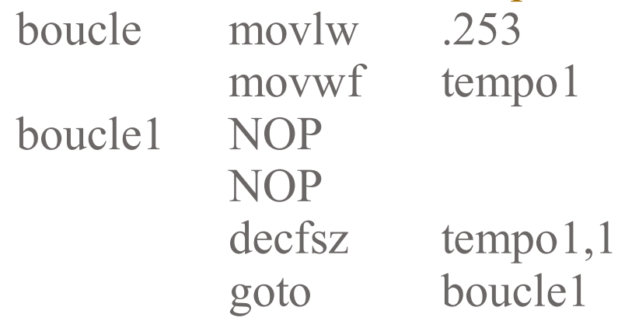

تطبيقات
T=
T=

Slide 29
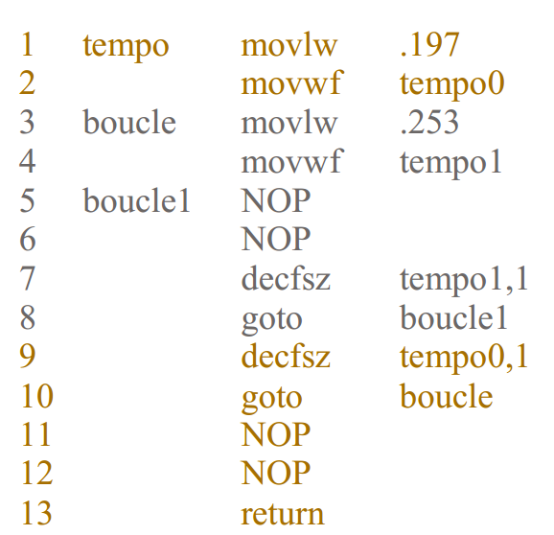

T=

Slide 30
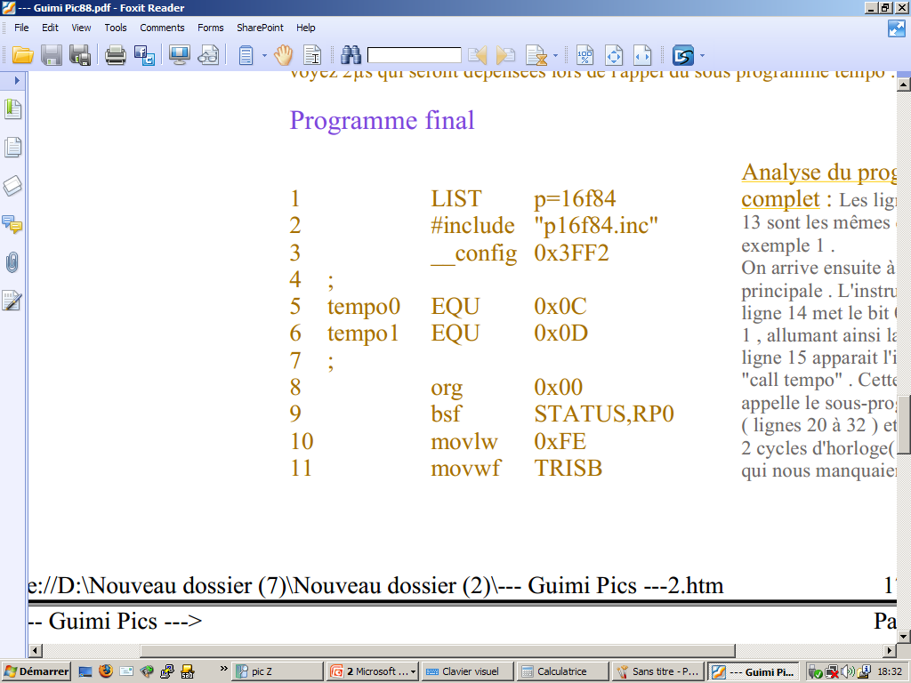
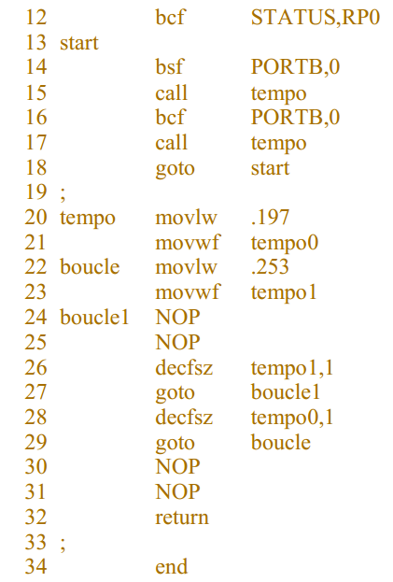
T=

Slide 31
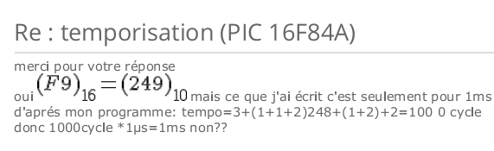
Tempo movlw 0xF9
movwf compt
NOP
Boucle NOP
decfsz compt,1
goto boucle
return

